Slide 1

Фактичний кошторис
Спеціалізованої школи І-ІІІ ступенів № 41
ім. З.К. Слюсаренка з поглибленим вивченням
англійської мови Шевченківсього району
м. Києва

Slide 2
Найменування | Бюджетні кошти
Камери відеоспостереження | 19 991.45
Стіл тенісний | 3 563.63
Обладнання для кабінету біології | 100 000.00
Інтерактивний мультимедійний тир | 64 550.00
Обладнання для кабінету фізики | 62 179.50
Медикаменти | 5 733.16
Перевязувальні матеріали | 5 690.56
Господарчі товари | 1 337.48
Вогнегасники | 1 875.00
Комплект плакатів "Захист Вітчизни" | 1 274.00
Халати | 1 673.00
Журнали | 4 276.00
Миючі засоби | 7 317.68
Парти учнівські | 39 000.00
Стільці учнівські | 30 720.00
Книжкова шафа | 5 388.00
Стінка меблева | 5 900.00
Стіл для кабінету фізики | 5 750.00
Тонометри | 678.00
Атестати про повну загальну середню освіту | 595.92
Шахи дерев’яні | 1 848.00
Піско-соляна суміш 500 кг. | 150.00
Глобус | 5 788.16
Карти географічні | 5 260.50
Папір А4 | 3 362.70
Тривожна кнопка | п/з
Пилосос садовий | 43 000.00
Спортивний інвентар | 15 100.00
Лампи світлодіодні | 10 746.00
Форма спортивна | 2 666.00

Slide 3
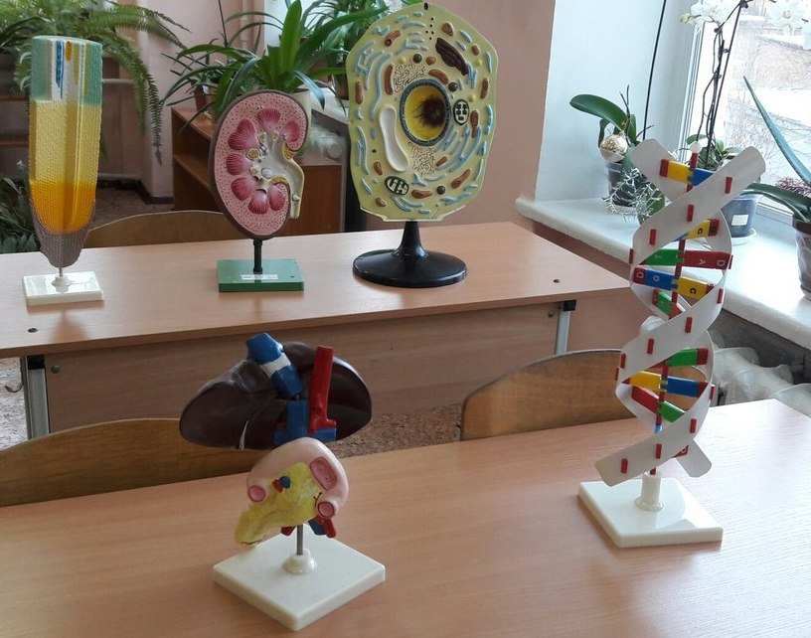
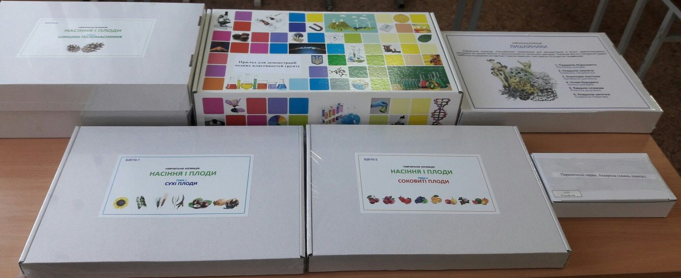
Обладнання для кабінету біології
(вартість 100 000.00 грн.)

Slide 4
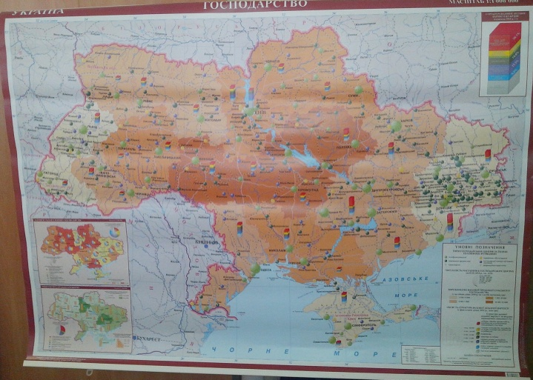
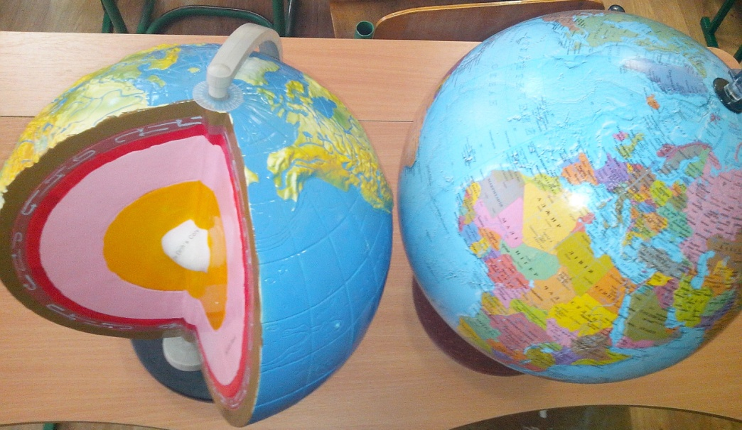
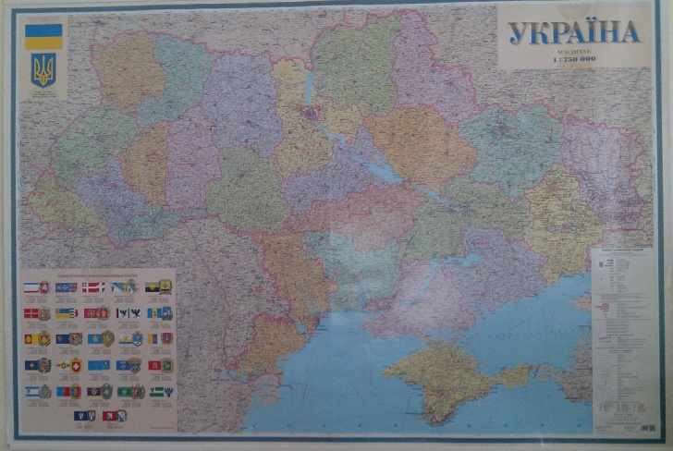
Карти географічні
(вартість 5 260.50 грн.)
Глобуси
(вартість 5 788.16 грн.)

Slide 5
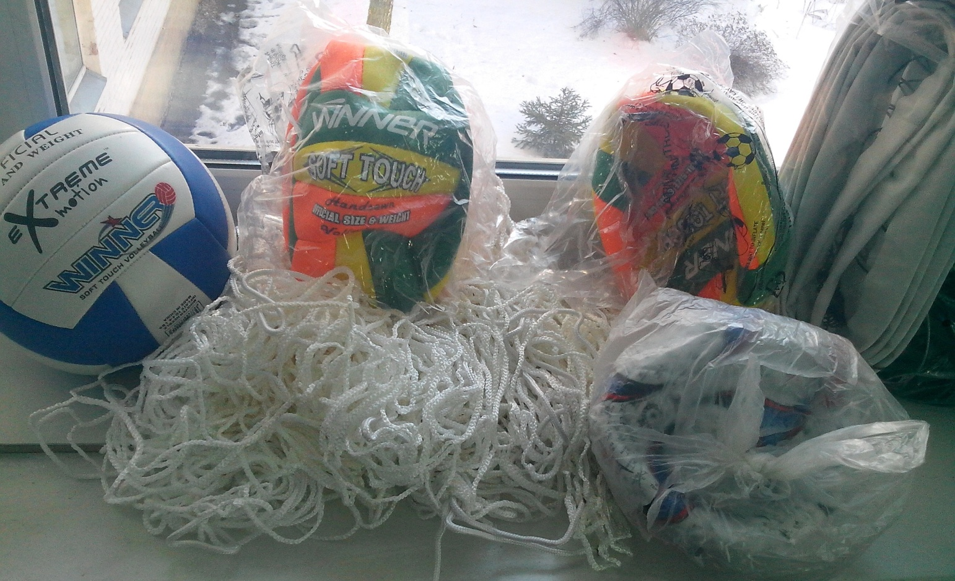
Спортивний інвентар
(вартість 15 100.00 грн.)

Slide 6
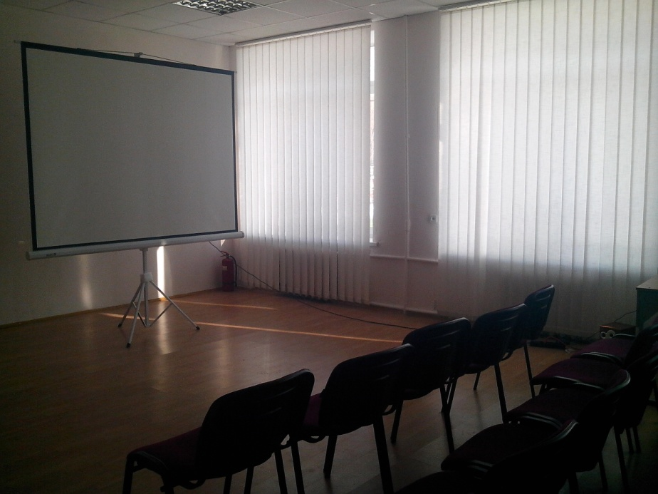
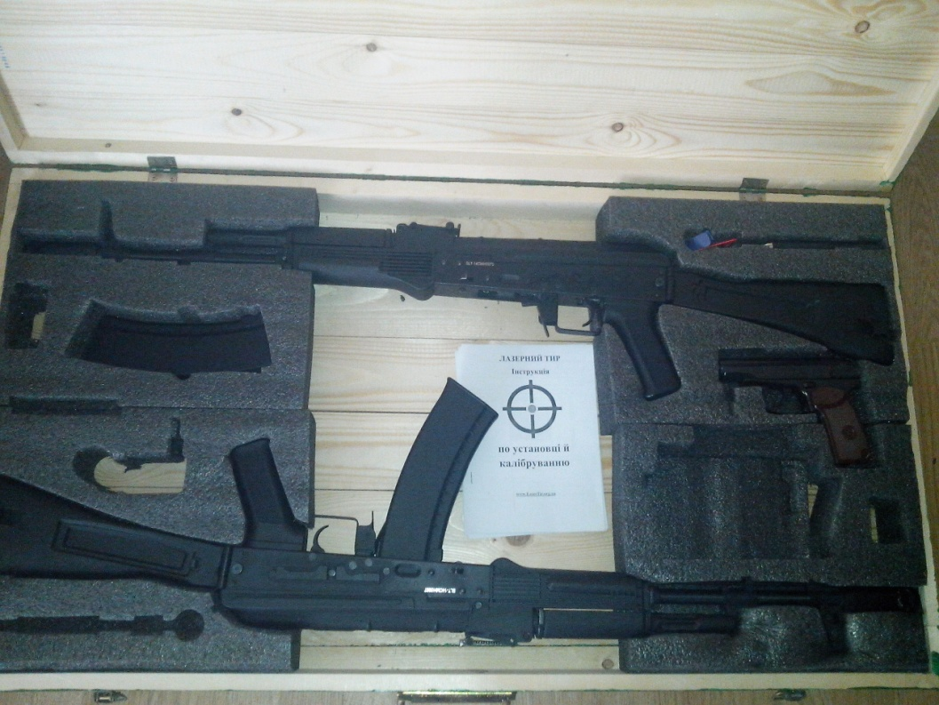
Інтерактивний тир
(вартість 64 550.00 грн.)

Slide 7
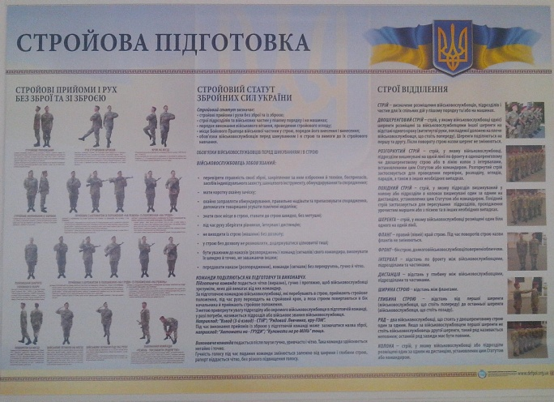
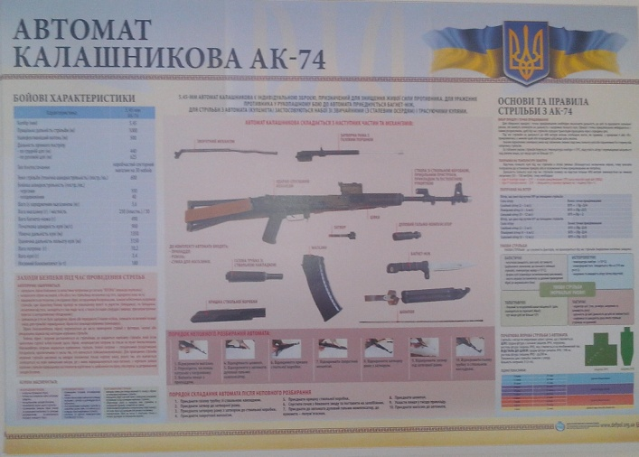
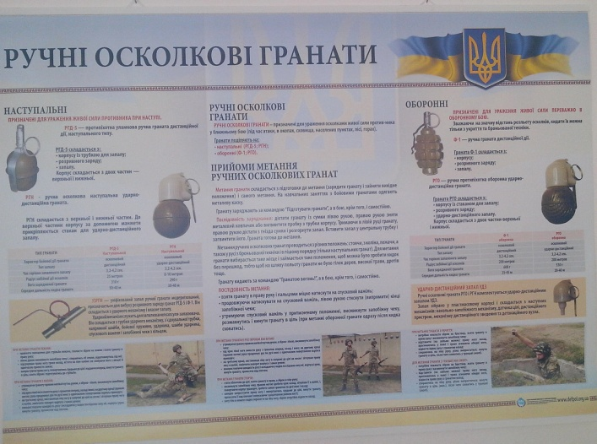

Комплект плакатів для кабінету “Захист Вітчизни”
(вартість
1 274.00 грн.)

Slide 8
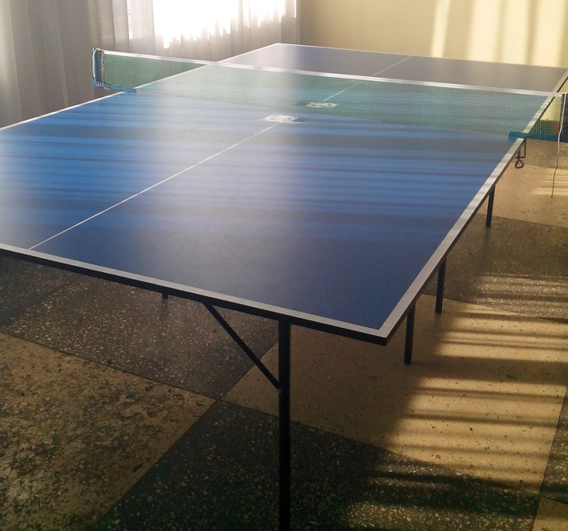
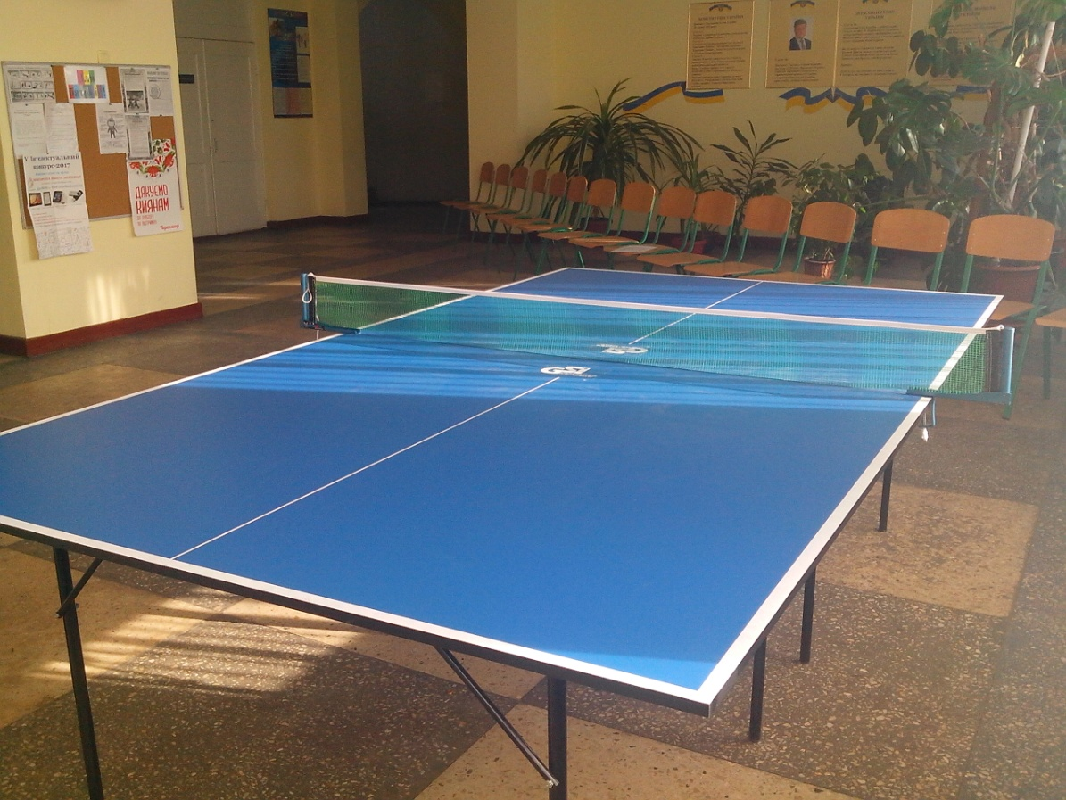
Стіл тенісний
(вартість 3 563.63 грн.)

Slide 9
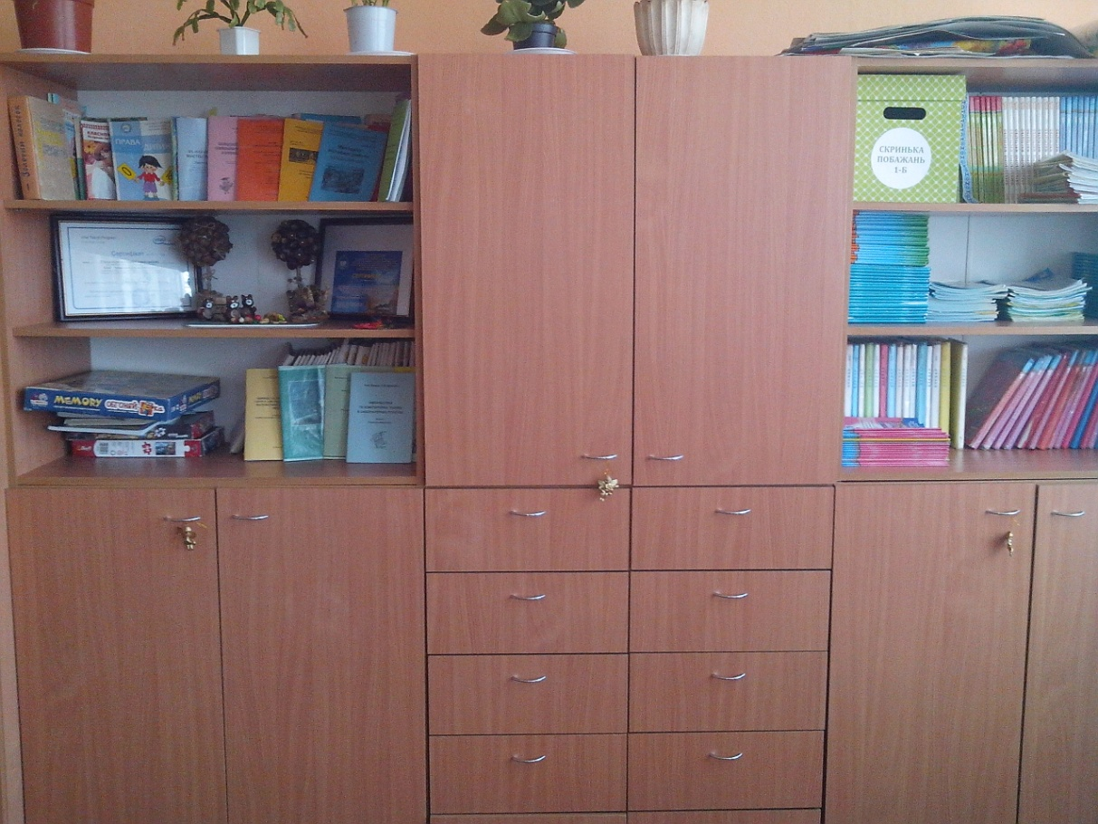
Стінка меблева
(вартість 5 900.00 грн.)

Slide 10
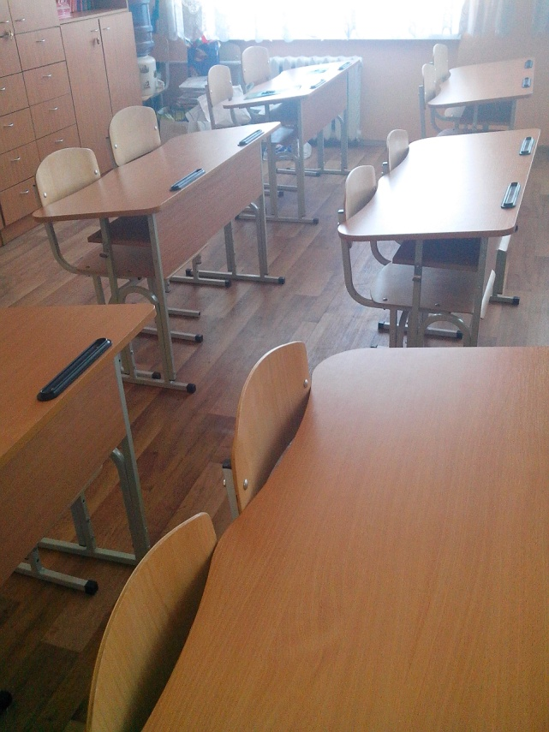
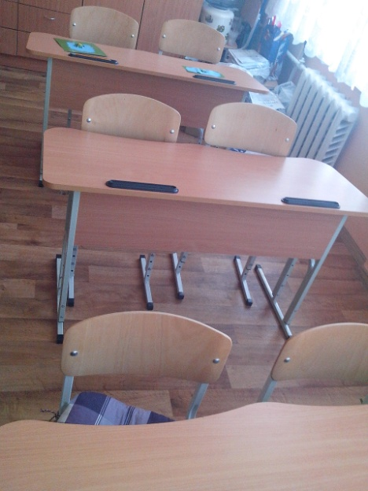
Парти учнівські (вартість 39 000.00 грн.)
Стільці учнівські (вартість 30 720.00 грн.)

Slide 11
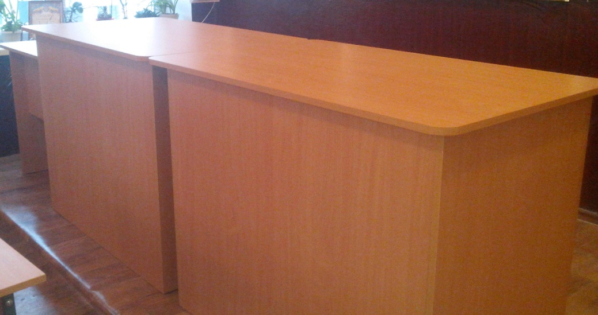
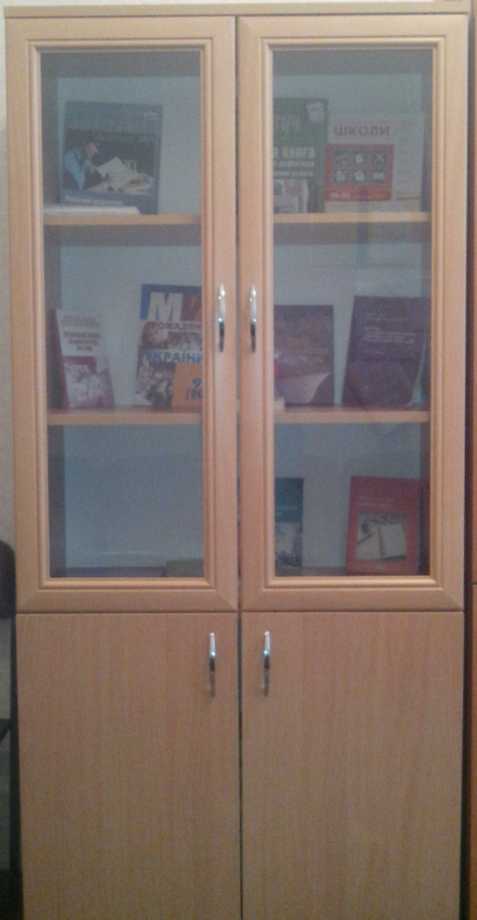
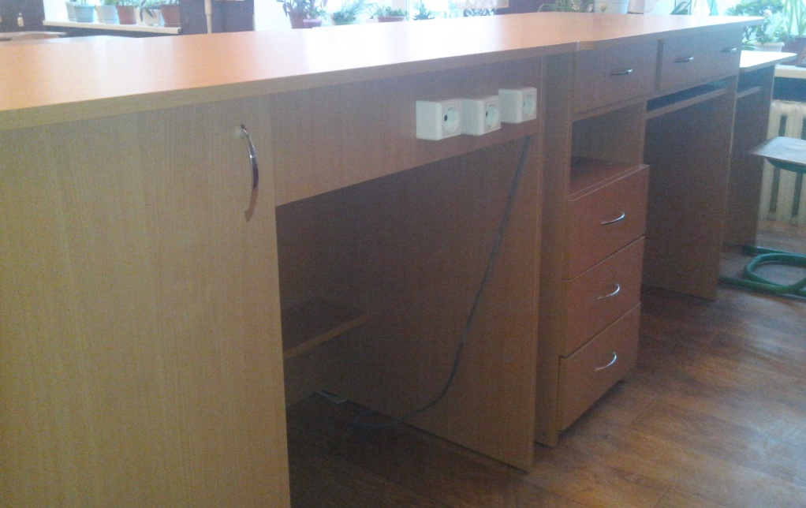
Книжкова шафа
(вартість 5 388.00 грн.)
Стіл для кабінету фізики
(вартість 5 750.00 грн.)

Slide 12
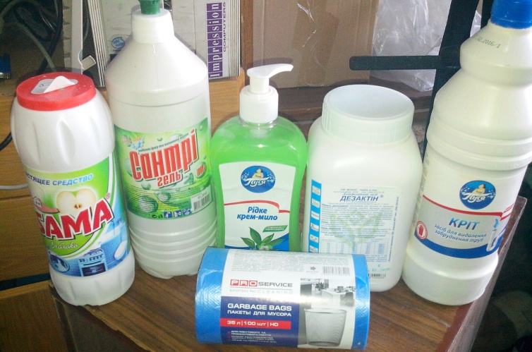
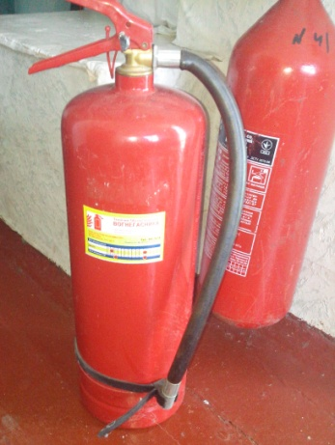
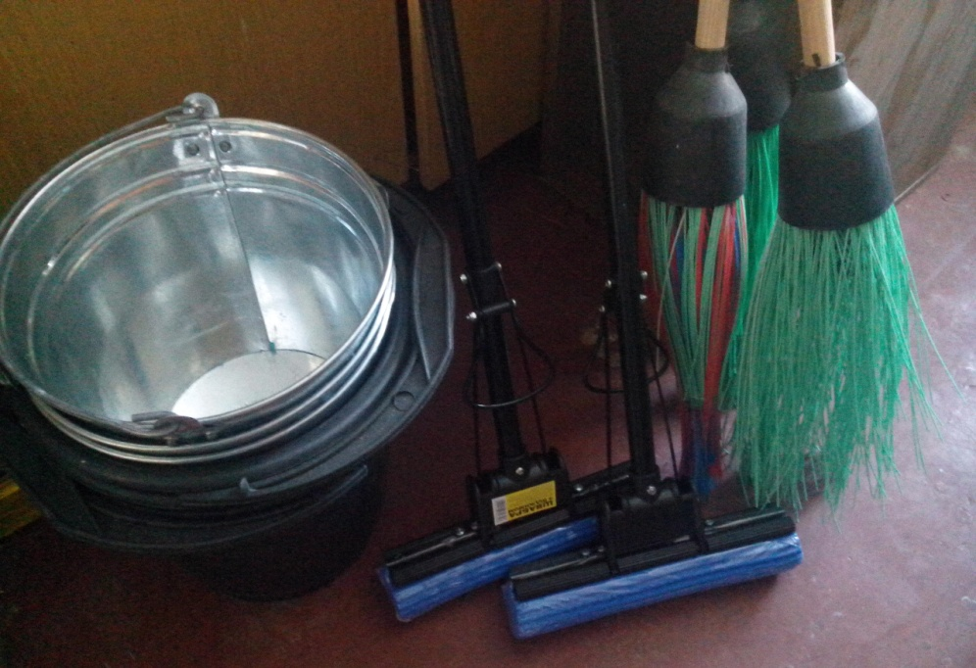
Вогнегасники
(вартість 1 875.00 грн.)
Миючі засоби
(вартість 7 317.68 грн.)
Господарські товари
(вартість 1 337.48 грн.)

Slide 13
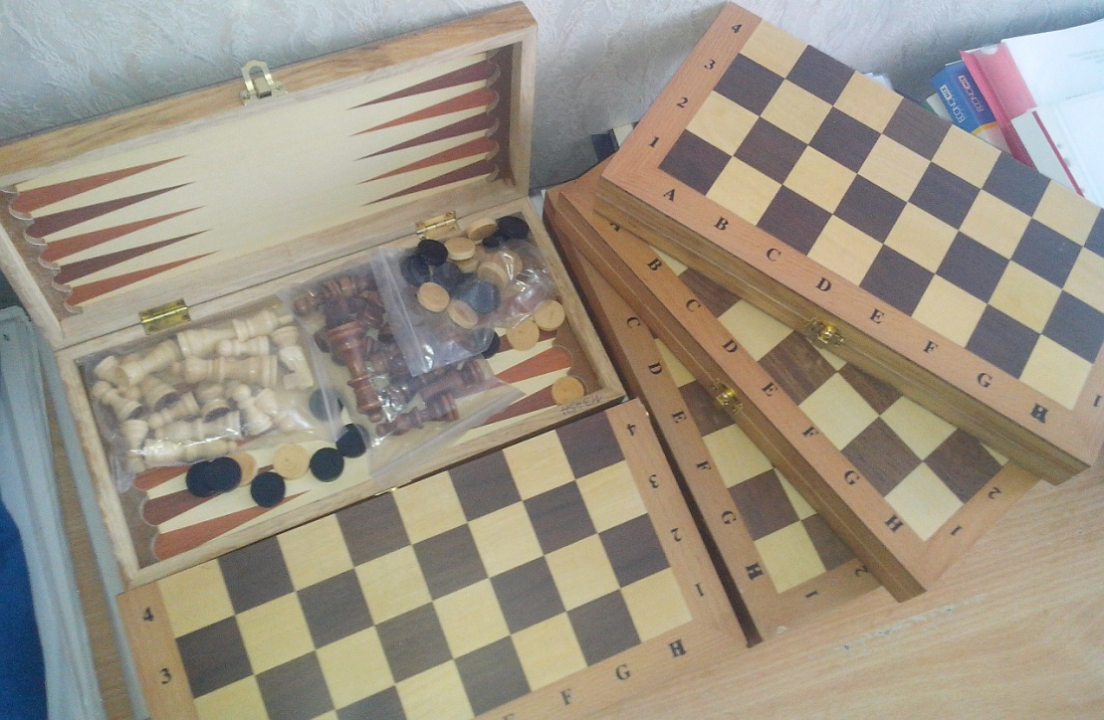
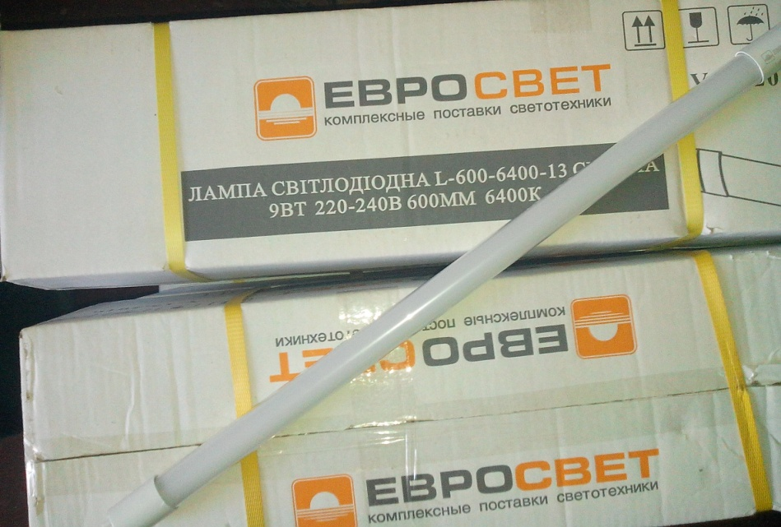
Лампи світлодіодні
(вартість 10 746.00 грн.)
Шахи дерев'яні
(вартість 1 848.00 грн.)

Slide 14
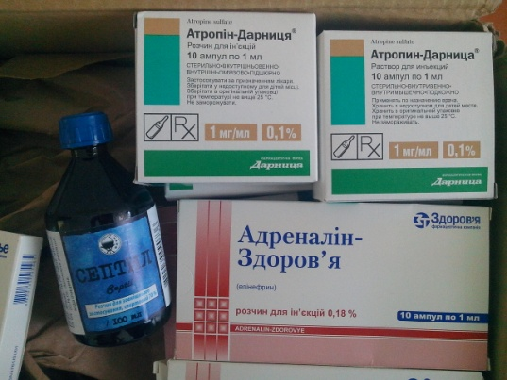
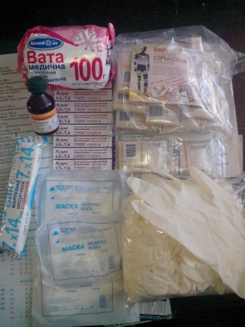
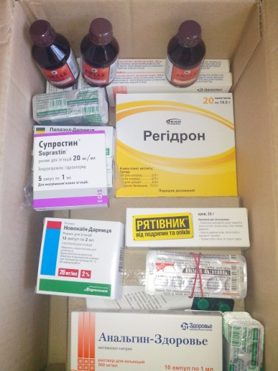
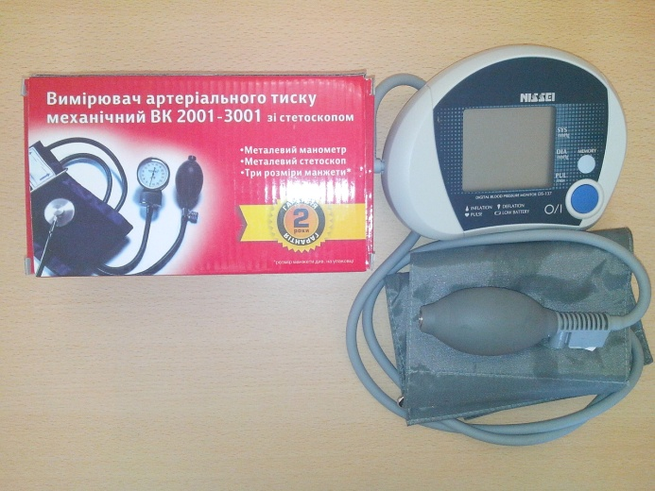
Медикаменти
(вартість 5 733.16 грн.)
Перев'язувальні матеріали
(вартість 5 690.56 грн.)
Тонометри
(вартість 678.00 грн.)

Slide 15
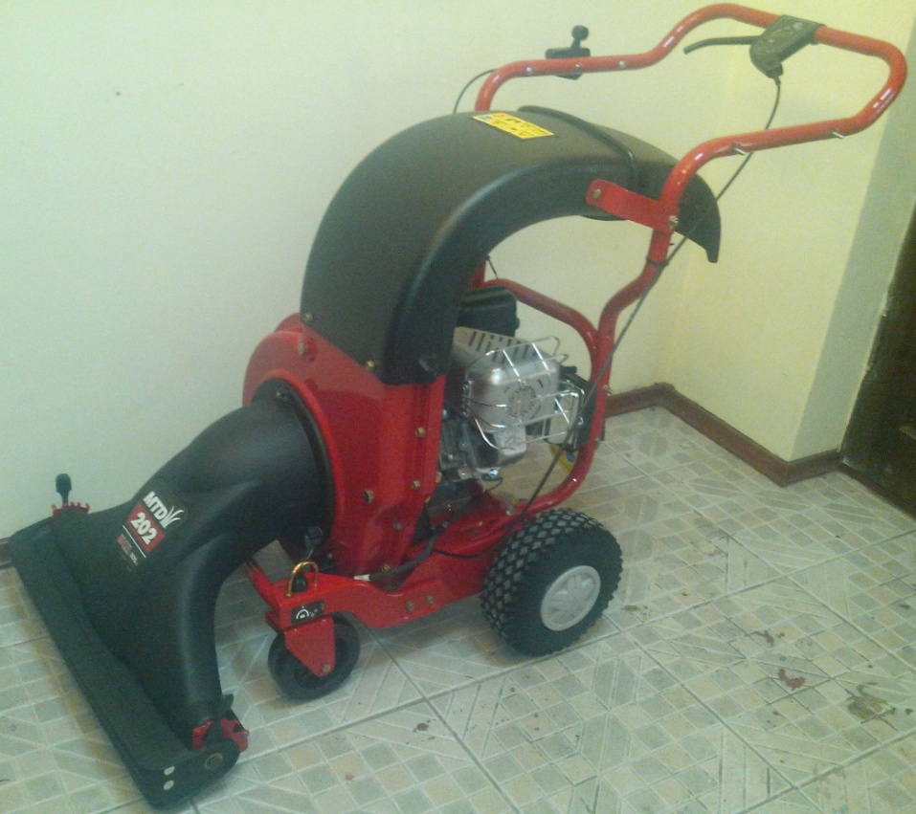
Пилосос садовий
(вартість
43 000.00 грн.)

Slide 16
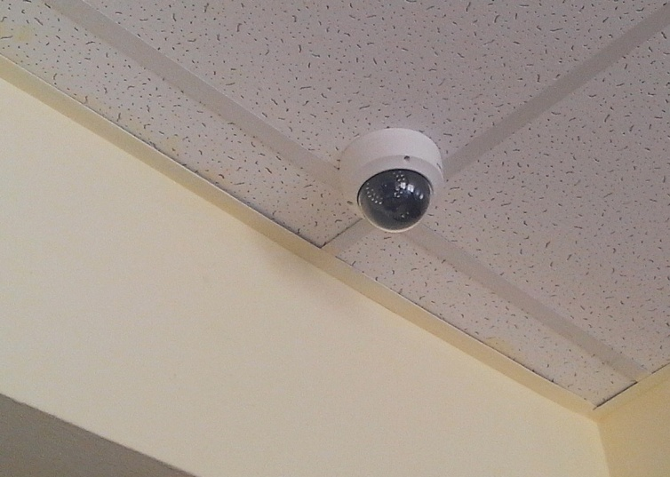
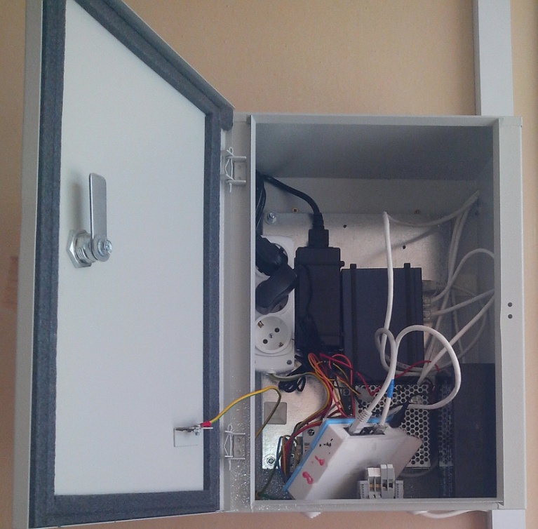
Відеоспостереження
(вартість 19 991.45 грн.)

Slide 17
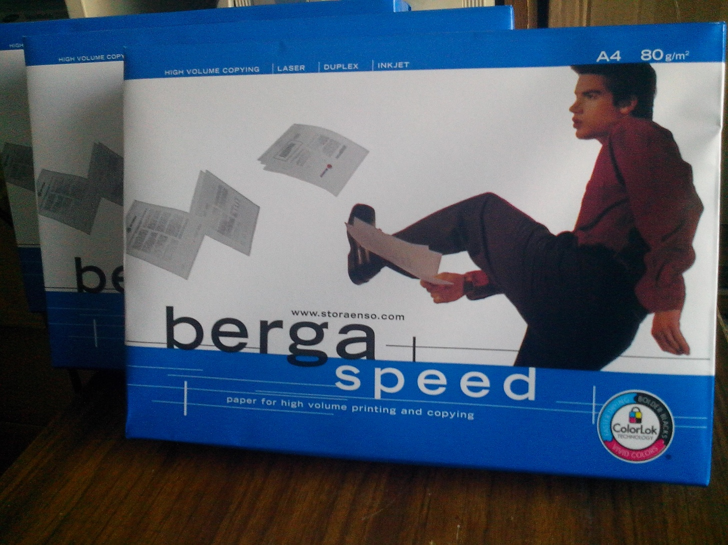
Папір А4
(вартість 3 362.70 грн.)

Slide 18
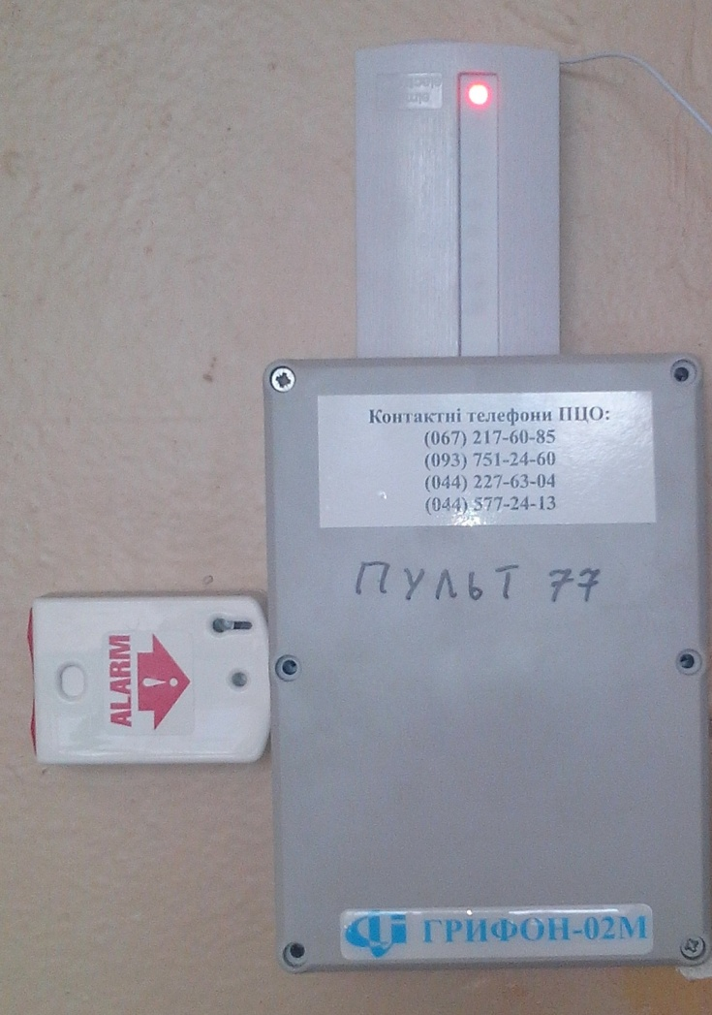
Тривожна кнопка

Slide 19
Дякуємо!

